Slide 1
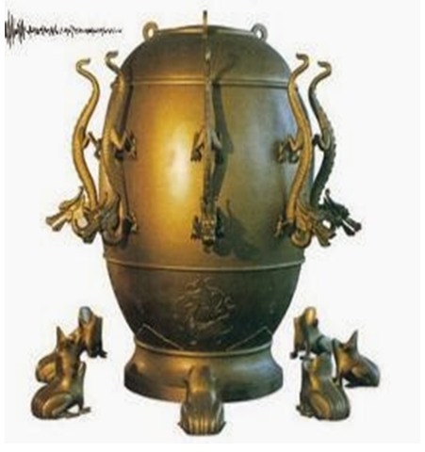

Sismometria
e
Monitoraggio Sismico
Giovanni Costa
2019/20

Slide 2
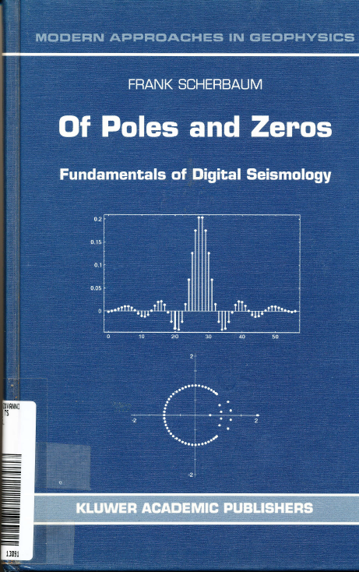

Slide 3
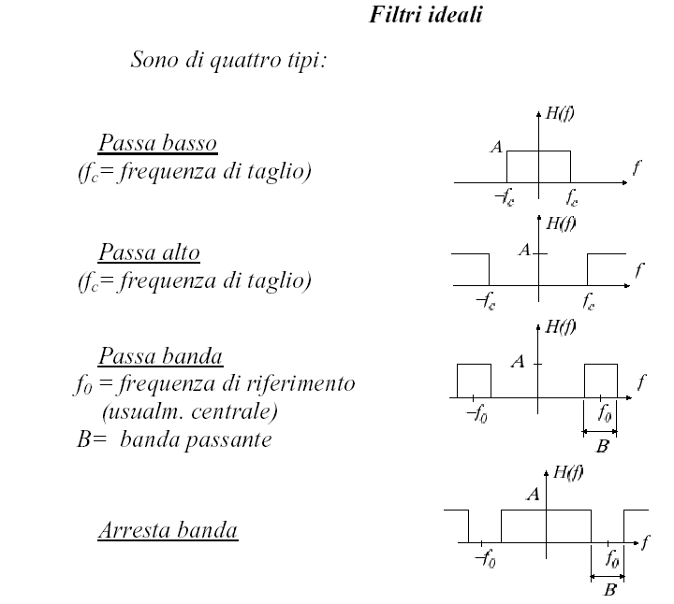

Slide 4
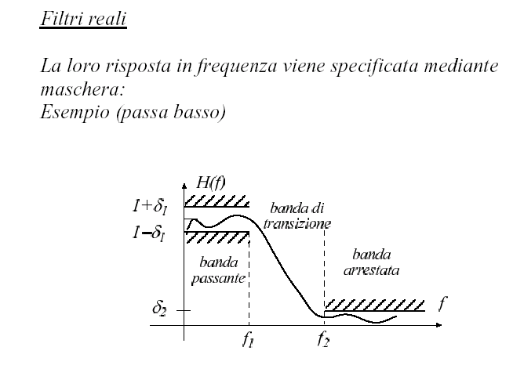

Slide 5
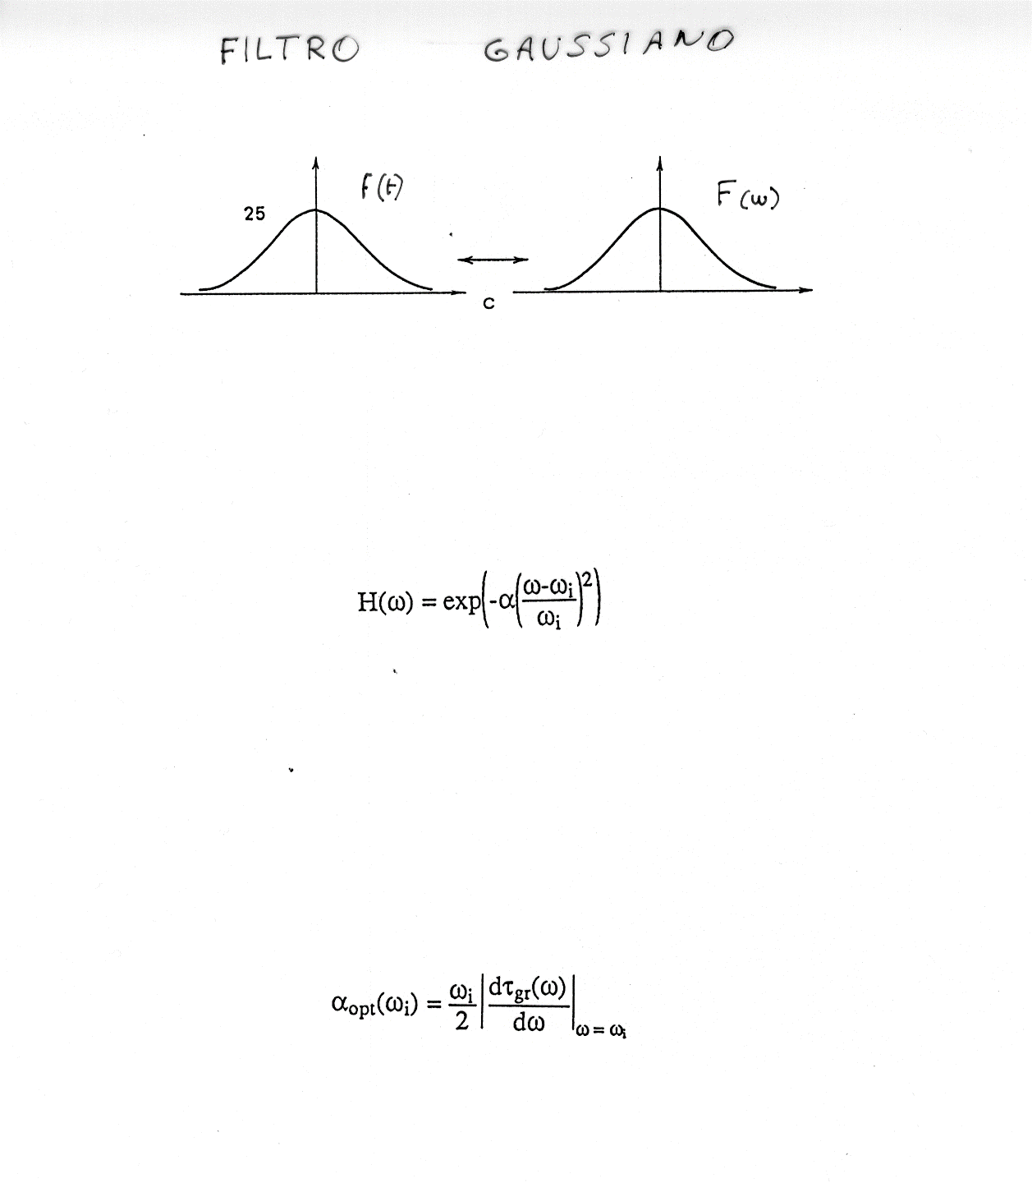

Slide 6
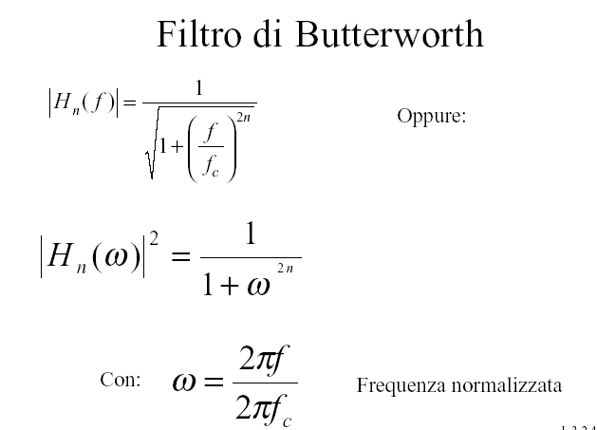

Slide 7
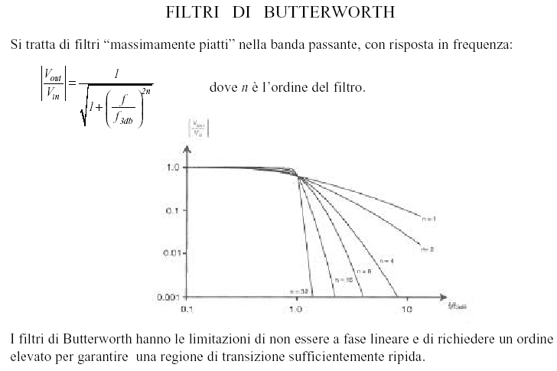

Slide 8
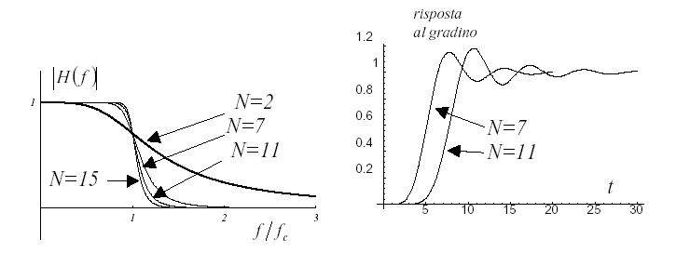

Slide 9
Per i moderni sistemi di acquisizione sismica il tipo di flltro richiesto dal filtro anti-alias è più facilmente implementato come filtro FIR (finite impulse response). Alcuni dei vantaggi e gli svantaggi dei filtri FIR e IIR (infinite response filter) sono elencati di seguito. e
FIR: sono sempre stabili. Generalmente per ottenere filtri ripidi sono necessari numerosi coefficienti. Possono essere causali e non causali. Si possono costruire facilmente filtri a fase lineare o fase 0.
IIR: sono potenzialmente instabili e soggetti ad errori di quantizzazione. Filtri ripidi sono facilmente ottenibili con un piccolo numero di coefficienti. Il filtraggio quindi risulta rapido. Costruire filtri a fase 0 e’ difficile se non impossibile. Per ovviare si puo’ applicare il filtro due volte in direzioni opposte.

Slide 10
L'anti-alias digitale comunemente implementato nei moderni sistemi di acquisizione sismica appartengono alla classe generalizzati dei filtri a fae lineare che non provocano distorsioni di fase del segnale. In generale, producono uno spostamento temporale costante che può essere corretto. Se il time shift è zero o viene corretto, il filtro verrebbe chiamato filtro a fase zero. I motivi per utilizzare i filtri FIR in questo contesto sono principalmente basati sul fatto che esistono procedure di progettazione consolidate per adattarsi alle specifiche richieste con grande precisione, che richiedono rampe molto ripide, (questi sarebbero potenzialmente instabili come filtri IIR), la proprietà della fase lineare può essere implementato esattamente solo come FIR fllters. I filtri IIR causano sempre distorsione di fase all'interno della banda passante del filtro

Slide 11
Filtro FIR anti alias
Quanterra 40 Hz data stream - decimazione a 20 Hz

Slide 12
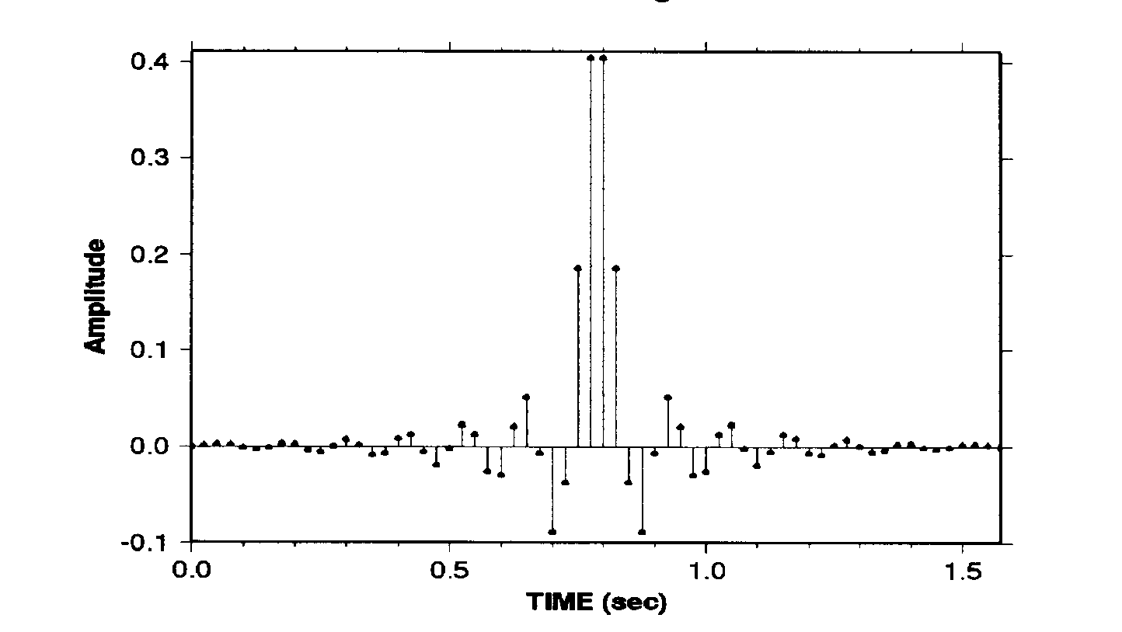
Filtro FIR anti alias
Quanterra 40 Hz data stream - decimazione a 20 Hz
Filtro impulse response FIR dello stage 4 del digitalizzatore QDP 380 di Quanterra. E’ usato come filtro lineare digitale anti-alias nellstream a 40 Hz per la decimazione a 20 Hz.

Slide 13
Tali filtri con risposte all'impulso simmetriche sono spesso chiamati bifacciali o acausali. La risposta all'impulso oscilla con frequenze vicine alla frequenza d’angolo del filtro, un effetto chiamato il fenomeno di Gibb. Può essere ridotto al costo della larghezza della banda passante del filtro diminuendo la pendenza del flltro. Ciò, tuttavia, ridurrebbe anche l’intervallo la frequenza utilizzabile dal segnale.
Come conseguenza della simmetria della risposta all'impulso del filtro, l'insorgenza di i segnali molto impulsivi può essere oscurata da oscillazioni, precursori ("acausal"), e diventare difficile, se non impossibile, da determinare.

Slide 14
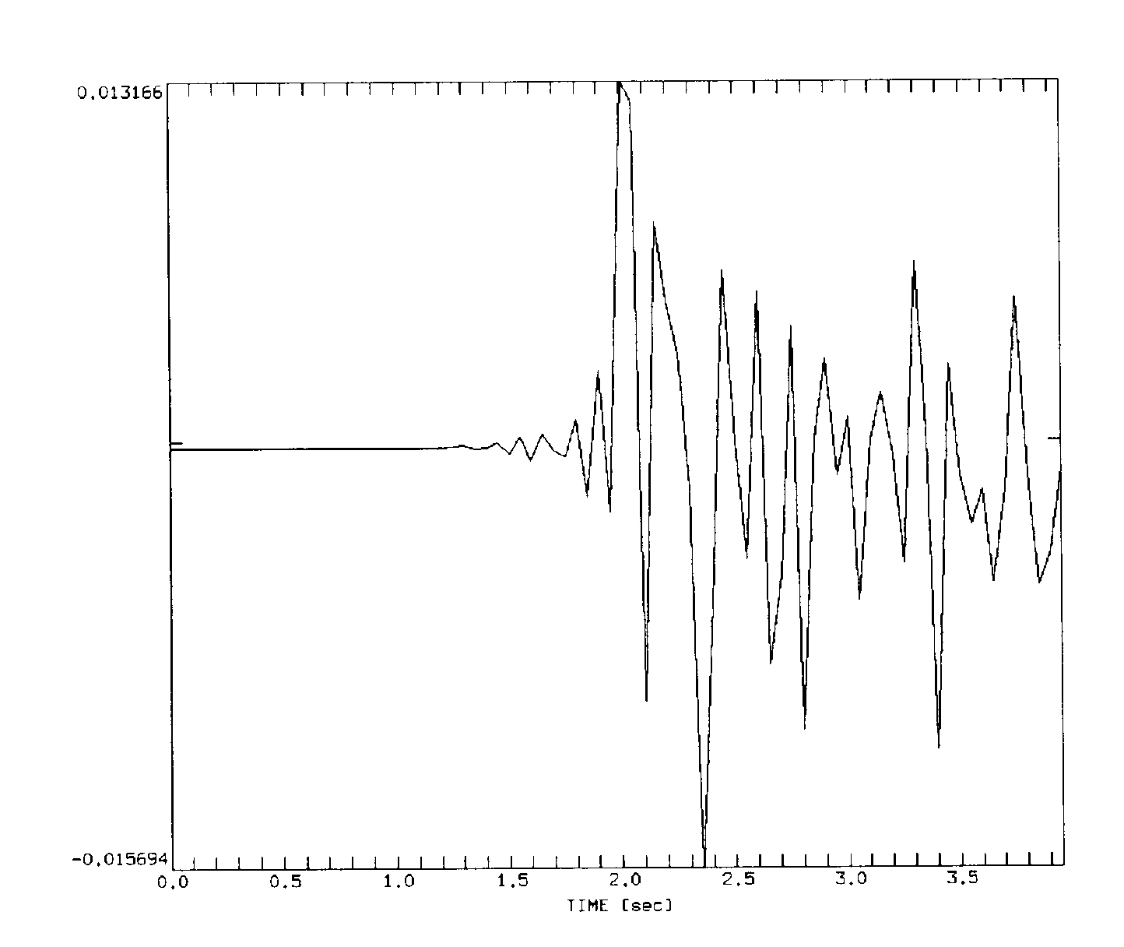
La traccia mostra la porzione dell'onda P sulla componente verticale campionata a 20 Hz. Prima della decimazione da 40 a 20 Hz è stata filtrata con il filtro FIR. Come si può vedere l'uso di un filtro FIR simmetrico in questo caso oscura considerevolmente l'insorgenza sismica e genera un'acusalità spuria.

Slide 15
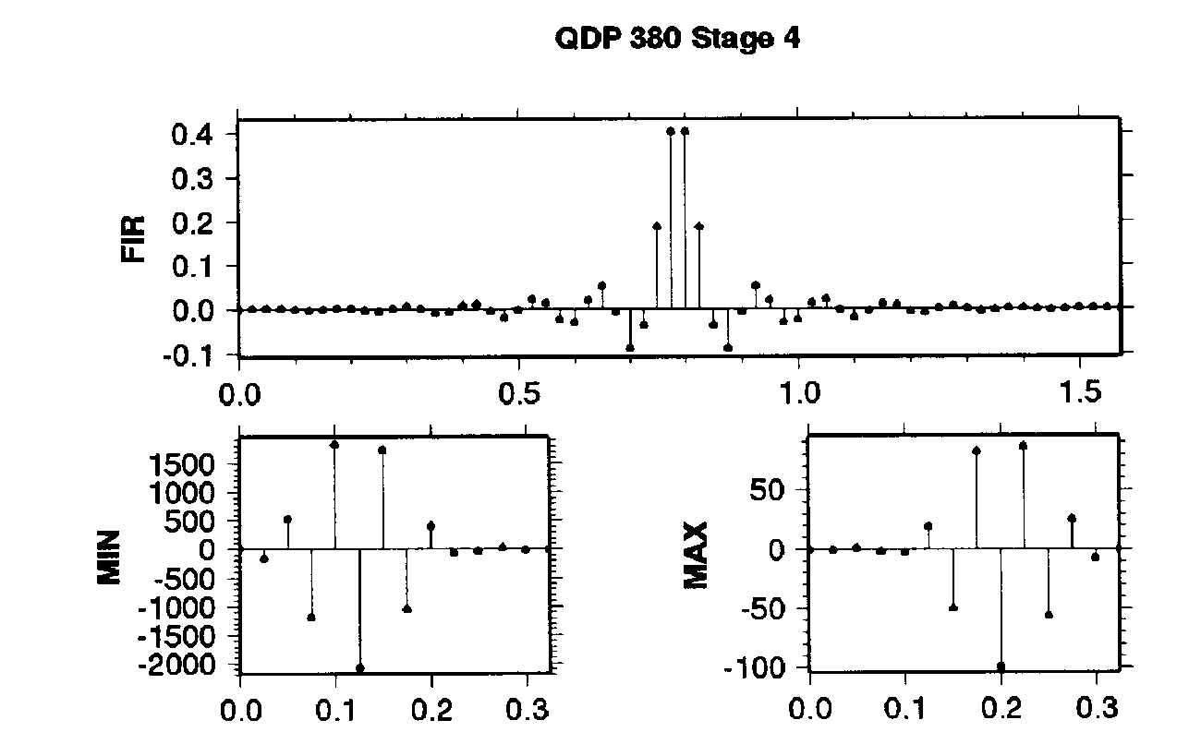
Un modo per affrontare questo problema, che è discusso di seguito, è costruire un filtro che rimuove la componente acausale (lato sinistro) del segnale filtrato e lo sostituisce con il suo componente causale equivalente (lato destro).

Slide 16
La risposta all'impulso del filtro di fase lineareFIR può essere separato nella sua componente minima e massima. La parte sinistra o 'acausale' è causata dalla componente di fase massima, mentre la parte "causale" sul lato destro risponde al componente di fase minima. La funzione di trasferimento completa del filtro è il prodotto delle due. La soluzione è rimuovere la componente di fase massima dalla traccia di uscita del filtro senza modificare il valore caratteristiche di ampiezza del processo di filtro.

Slide 17
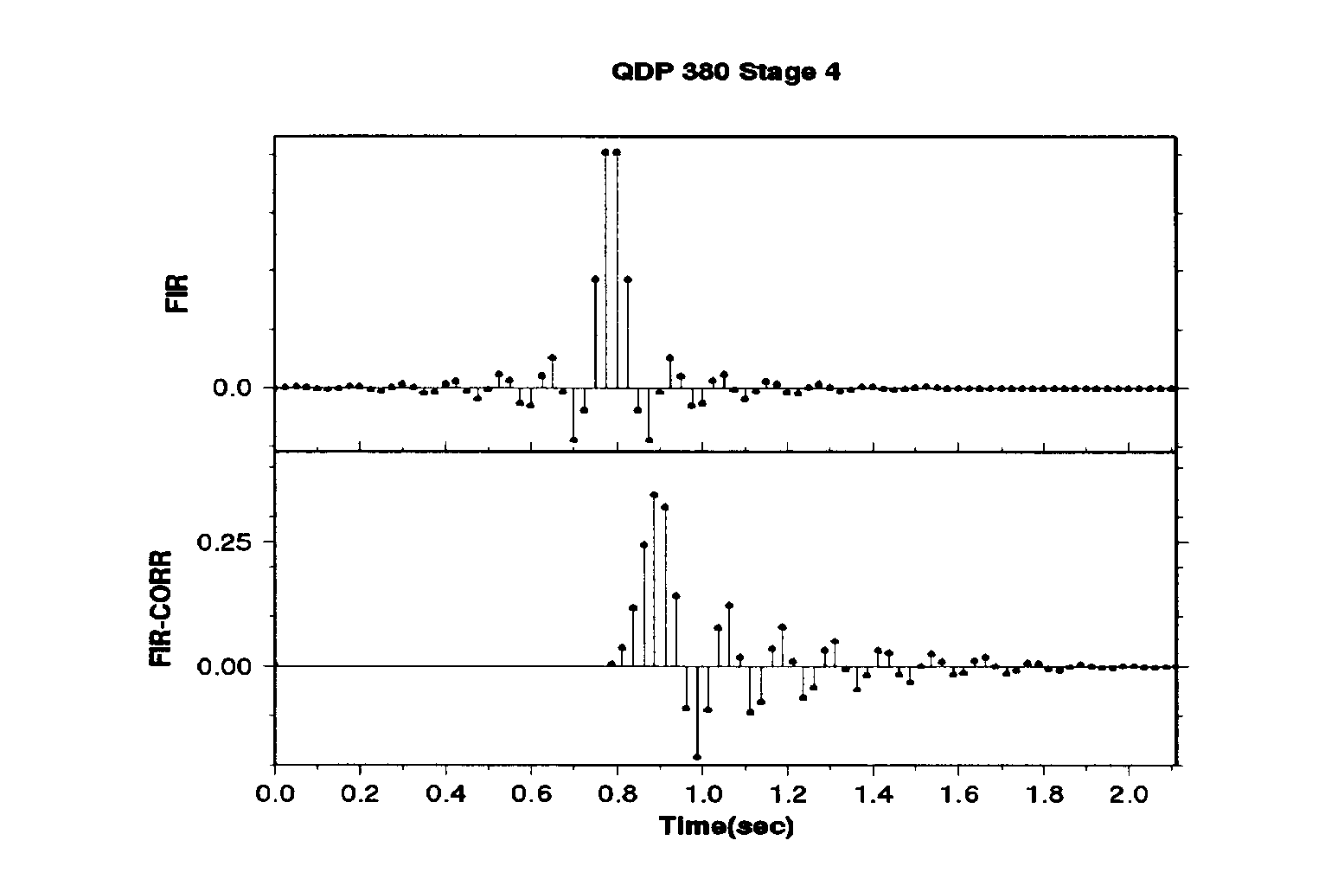
Sostituzione della componente di fase massima della risposta del filtro FIR con la sua equivalente fase minima. La traccia superiore mostra la risposta del filtro FIR originale (con zeri aggiunti). La traccia in basso mostra il risultato della correzione. Inoltre, è stata applicato alla traccia inferiore un time shift per correggere la componente della fase lineare della risposta del filtro FIR.

Slide 18
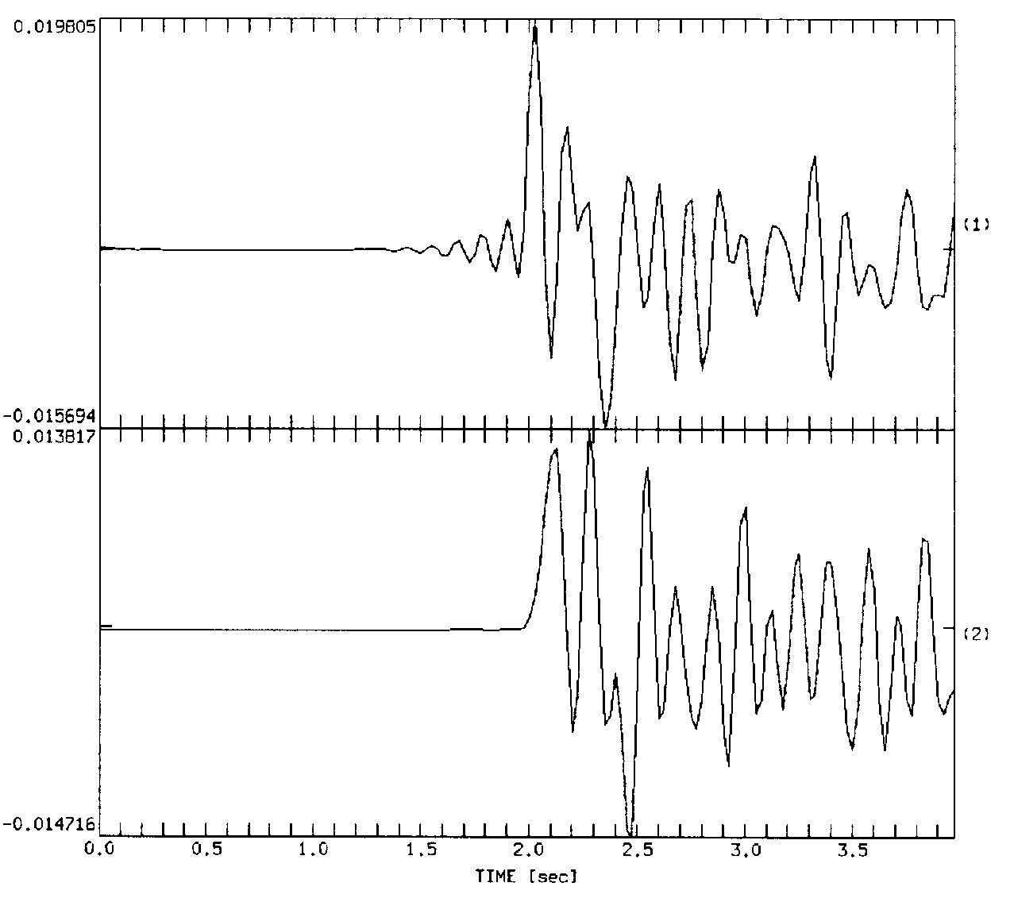
Rimozione del componente di fase massima della risposta del filtro FIR dal segnale. La traccia superiore mostra il segnale interpolato e ricampionato a 40 Hz. La traccia in basso mostra il segnale corretto.

Slide 19
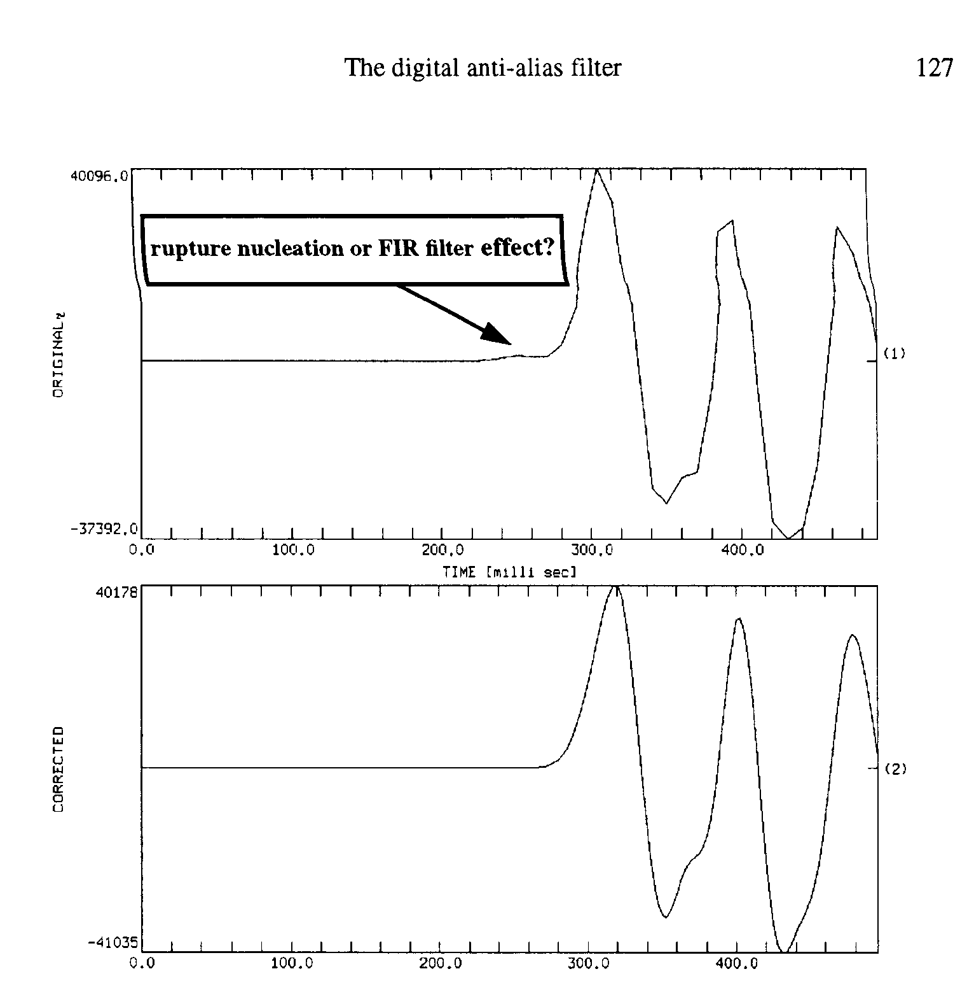
Componente verticale dell’arrivo dell'onda P per un evento locale registrato nella stazione HEI della rete SIL nell'Islanda meridionale. Sono mostrati i dati decimati campionati a 100 Hz nella traccia superiore. Notare il segnale precursore. La traccia in basso mostra la traccia corretta dopo l'interpolazione a 400 Hz e la rimozione della componente di massima fase della risposta del filtro FIR del sistema SIL.

Slide 20
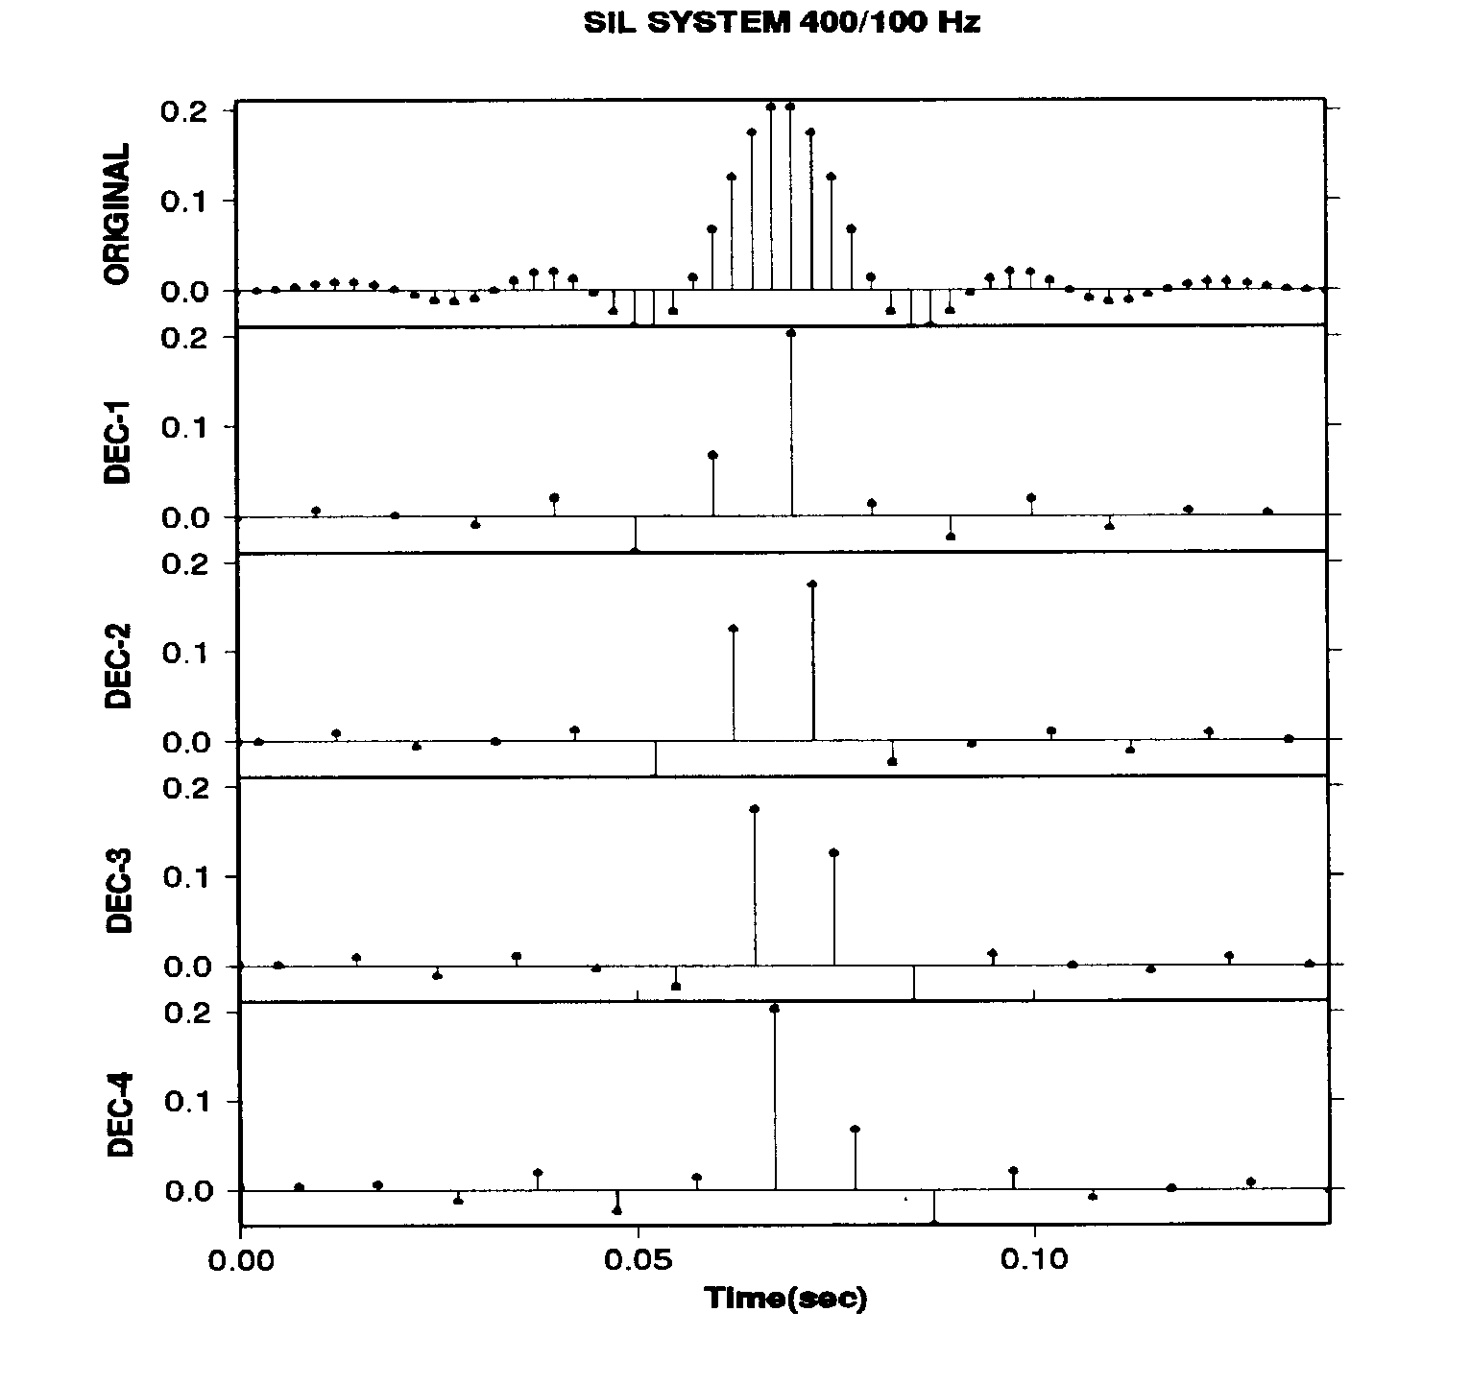
Risposta all'impulso del filtro FIR per il sistema SIL per la fase di decimazione 400 a 100 Hz. La risposta originale campionata a 400 Hz è mostrata nella traccia superiore. Di seguito sono mostrati le diversi possibili risposte decimate campionate a 100 Hz. Lo schema di decimazione DEC-1 include campioni 1,5,9,13, ".; Campioni DEC-2 2,6,10,14, ...; Campioni DEC-3 3,7,11,15, ... e DEC-4 campioni 4,8'12'16 '... dell'originale risposta.

Slide 21
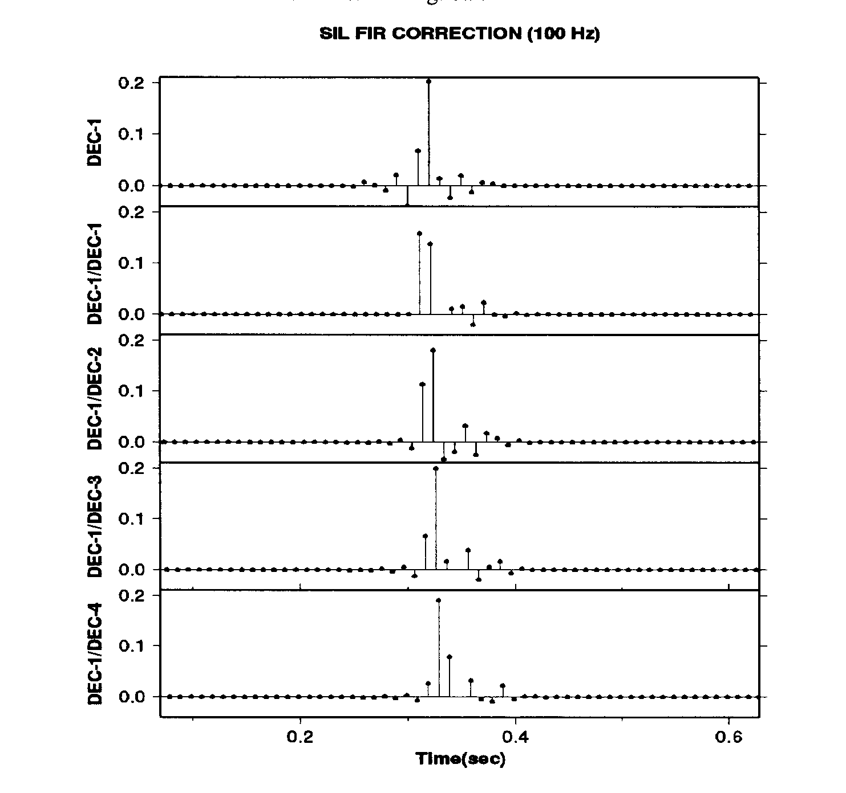
Rimozione del componente della massima fase dalla traccia decimata filtrata. La traccia superiore mostra la risposta del filtro FIR decimata. Questo è stato usato come segnale. Le tracce da 2 a 5 mostrano il risultato dell'applicazione dei filtri di correzione calcolati per i quattro schemi di decimazioni DEC1-DEC4.

Slide 22
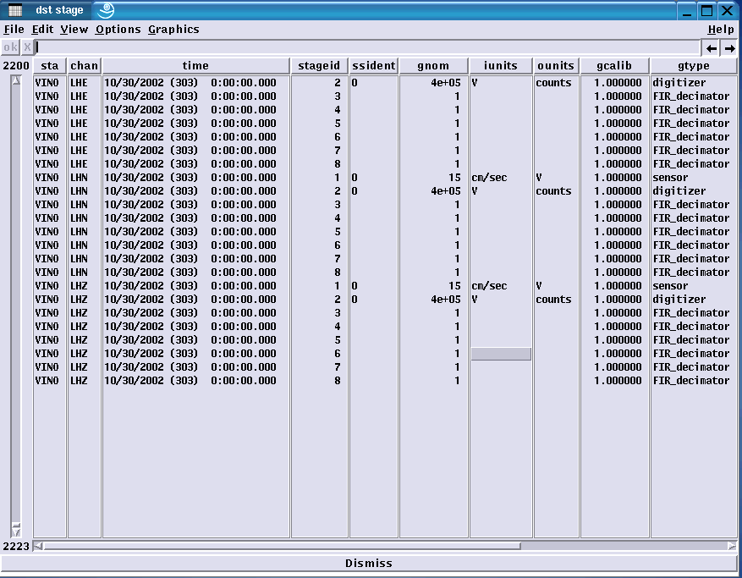

Slide 23
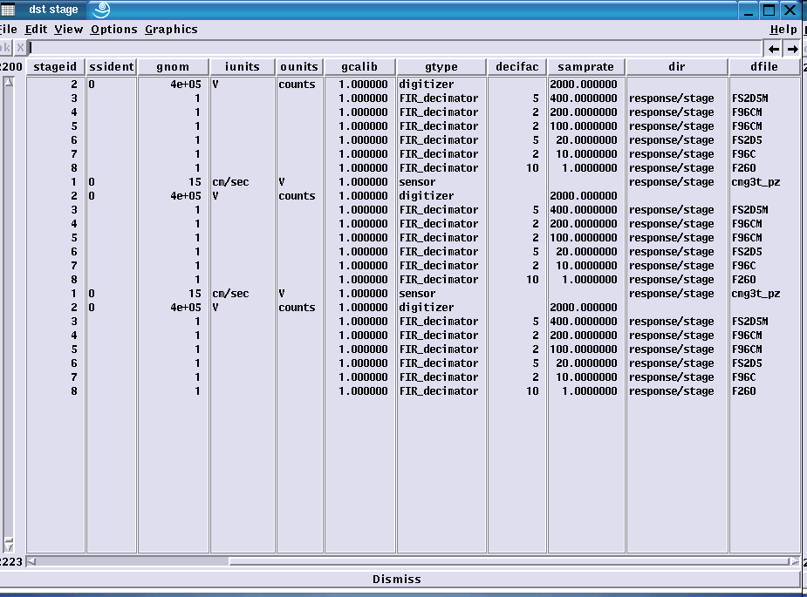

Slide 24
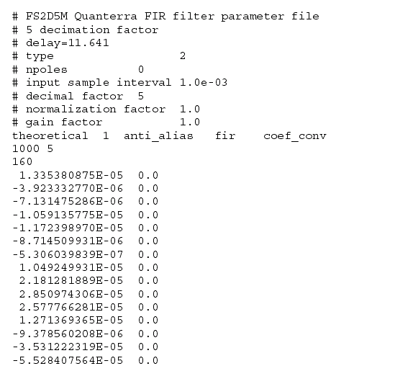

Slide 25
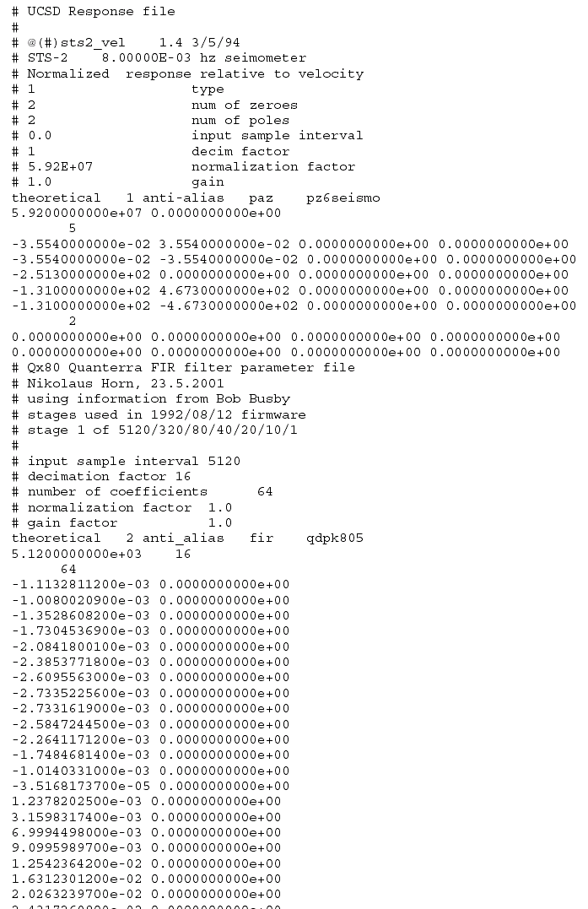

Slide 26
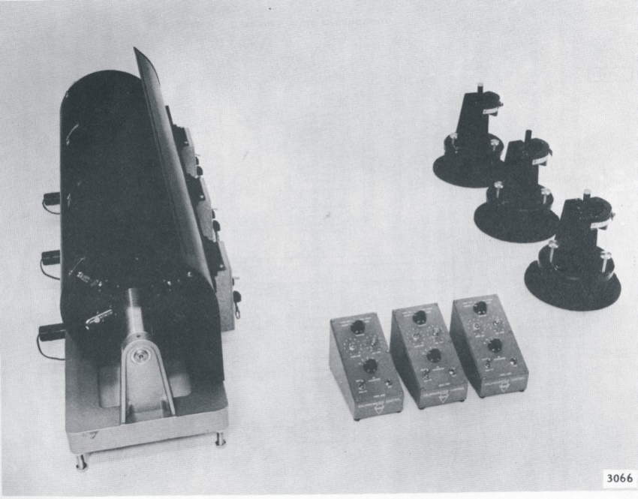
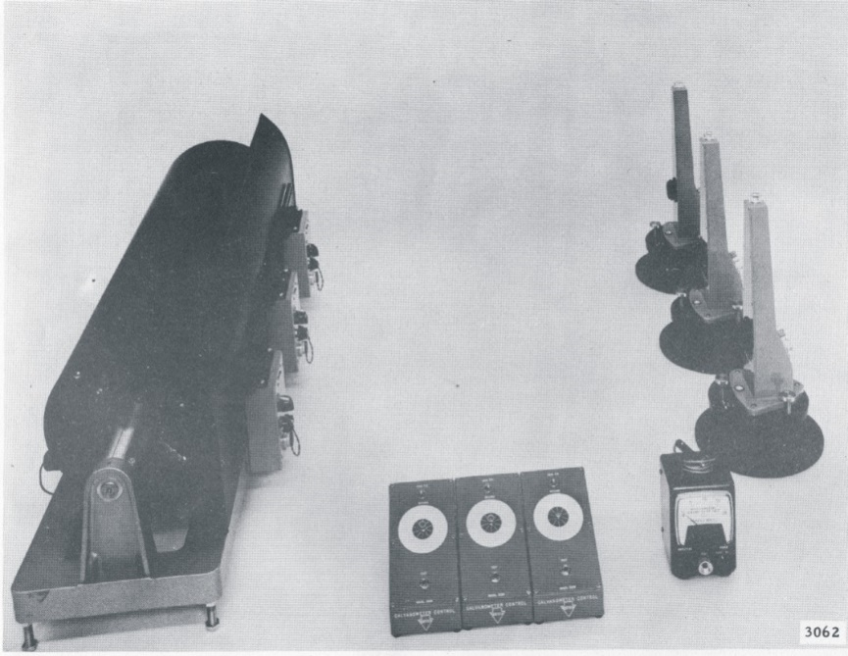
Wood-Anderson 1922
Short period (on the left) and long period (on the right) seismograph recording instruments

Slide 27
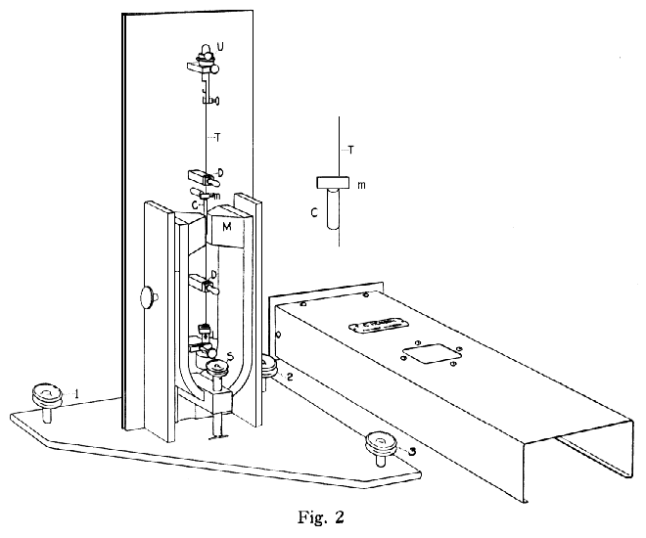
Wood-Anderson 1922

Slide 28
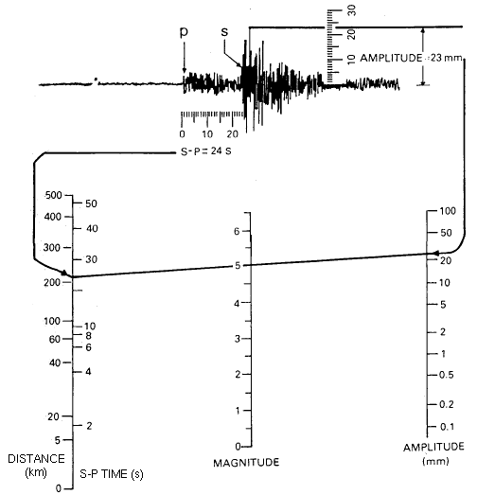
Dal nomogramma possiamo facilmente capire che il valore di magnitudo ricavata dipende dalla distanza della stazione e dall'ampiezza massima registrata.
Vedete che in maniera approssimativa invece della distanza possiamo utilizzare il tempo che intercorre tra l'arrivo S e l'arrivo P (che 'e funzione della distanza del terremoto).
L'equazione per la Magnitudo Locale e':
ML = log10A(mm) + (fattore correttivo per la distanza)

Slide 29
Qui A e' l'ampiezza, in millimetri, misurata direttamente dalla registrazione. Richter defini che un terremoto ha magnitudo pari a 3 quando un evento registrato a 100 km di distanza con un sismometro di tipo Wood-Anderson con periodo proprio di 0.7 secondi (e non entriamo nel dettaglio della sismomentria per capire cosa significhi periodo proprio di un sismometro...) e 2800 ingrandimenti da luogo ad una ampiezza massima di 1 millimetro. Notate che il valore della magnitudo dipende dal logaritmo in base 10 dell'ampiezza. Quindi tra un terremoto di magnitudo 4 ed un terremoto di magnitudo 5 l'ampiezza varia di 10 volte!!

Slide 30
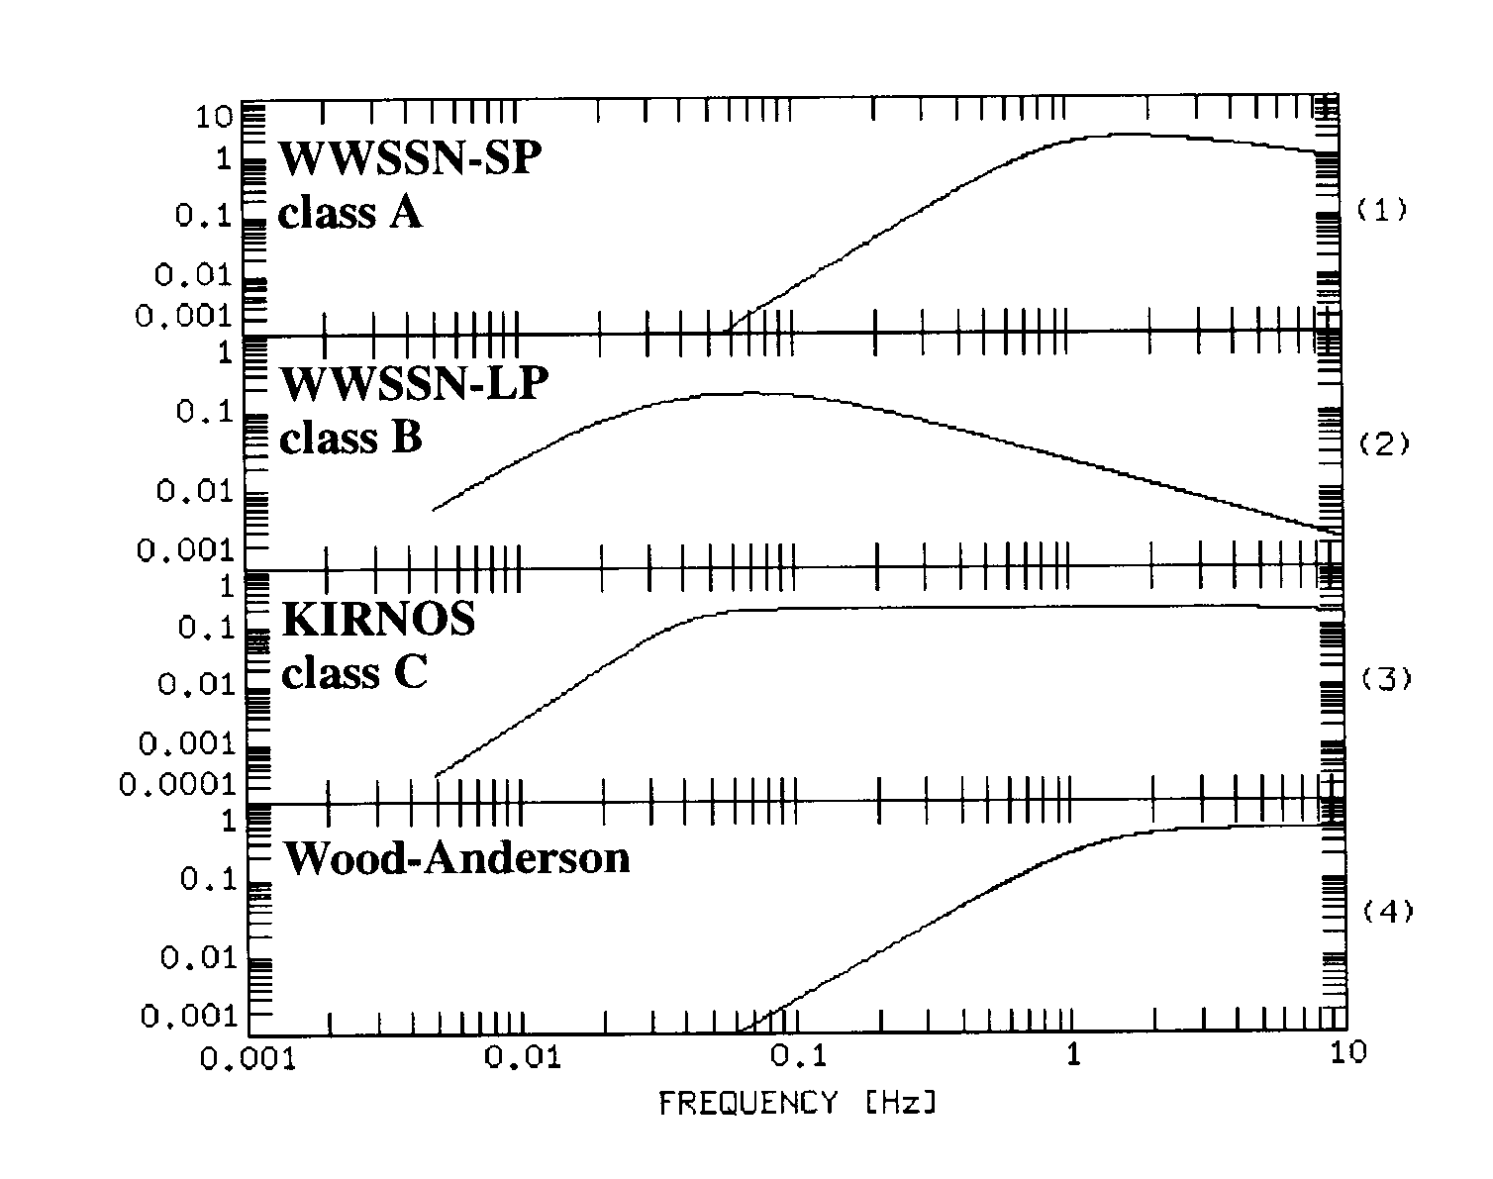

Slide 31
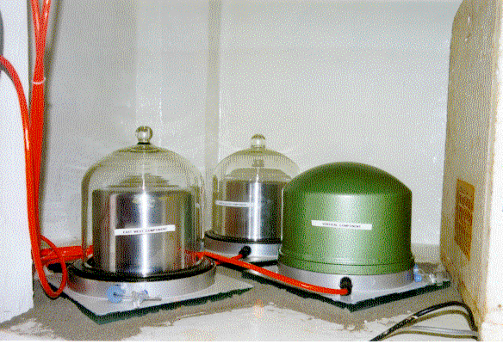
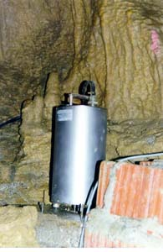
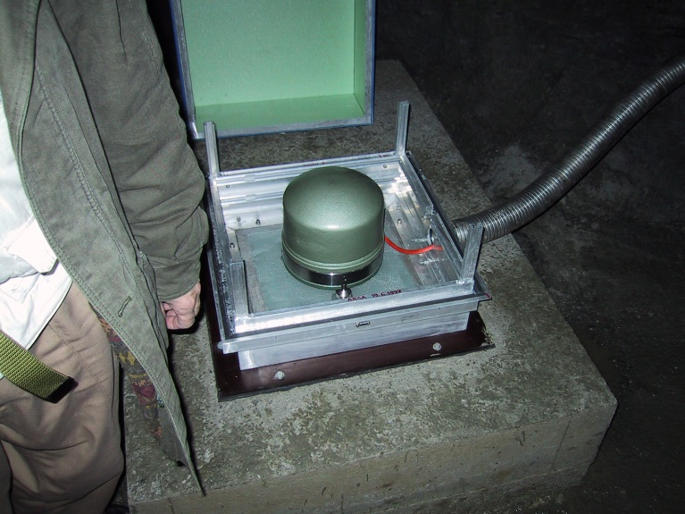

Slide 32
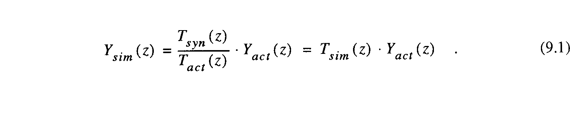
Per simulare un determinato sistema sismografico, dobbiamo prima rimuovere gli effetti del sistema di registrazione originale. Questo viene fatto filtrando i record digitali di un dato sismografo sistema con un filtro che approssima la risposta inversa del sistema di registrazione effettivo.
Quindi le serie temporali risultanti devono essere filtrate con una funzione di risposta che simula gli effetti dello strumento desiderato. Se T_{act}(z) e T_{sym}(z) sono la funzione di trasferimento dell'attuale strumento di registrazione e dello strumento da sintetizzare, e Y_{act}(z) e Y_{sim}(z) sono le trasformate z dei sismogrammi registrati e simulati, rispettivamente, la procedura di simulazione può essere descritta come segue:

Slide 33
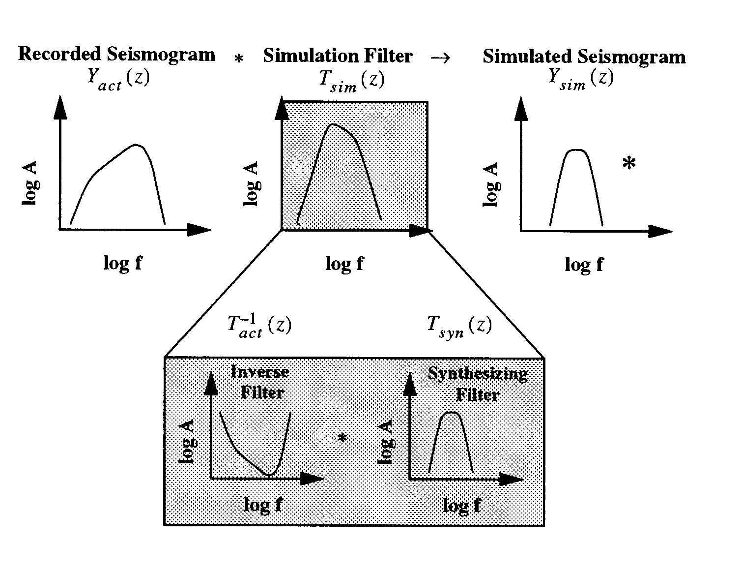
La simulazione di sismografi digitali. Il filtro di simulazione può essere pensato come una combinazione di un filtro inverso per il sistema di registrazione utilizzato e un filtro di sintesi per il sistema di registrazione simulato. Sono mostrato schizzi schematici delle funzioni di risposta in frequenza di ampiezza dei sottosistemi che contribuiscono.

Slide 34
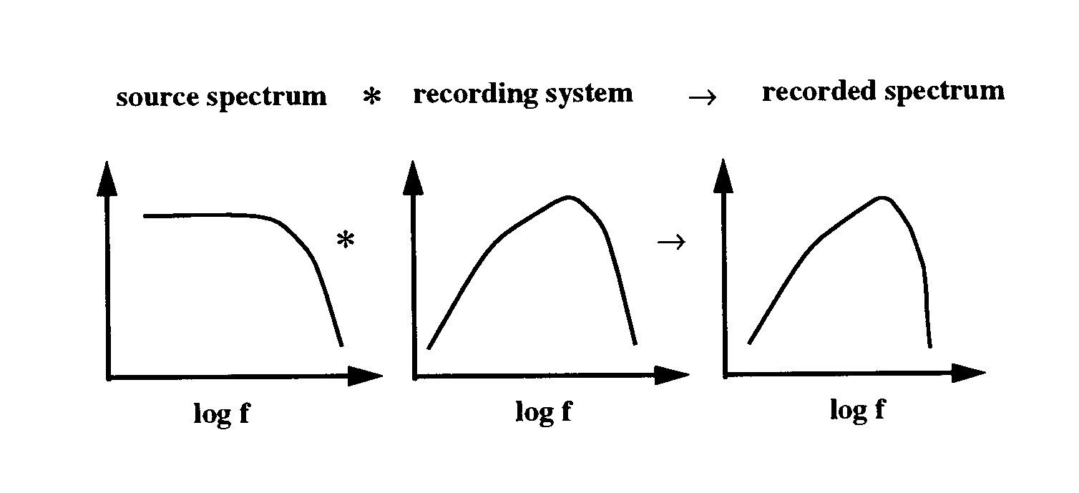
Registrazione dello spettro di spostamento di una sorgente di terremoto idealizzata.

Slide 35
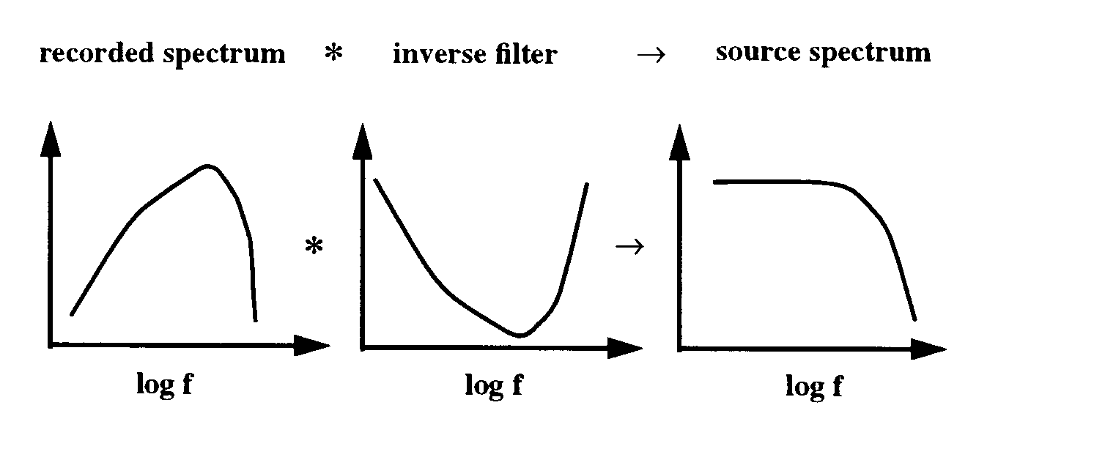
Ripristino dello spettro sorgente mediante filtro inverso nel caso privo di rumore

Slide 36
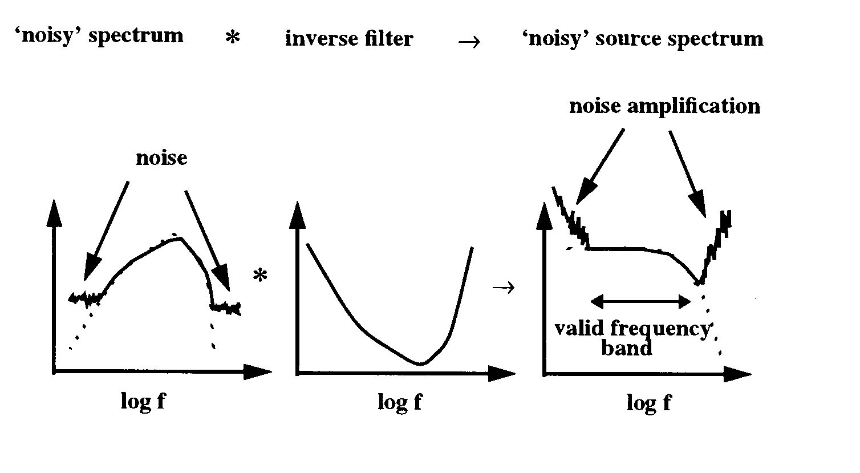
Amplificazione del rumore mediante filtro inverso. La linea continua nel pannello di sinistra mostra il segnale più il rumore mentre il segnale privo di rumore è mostrato dalla linea tratteggiata.

Slide 37
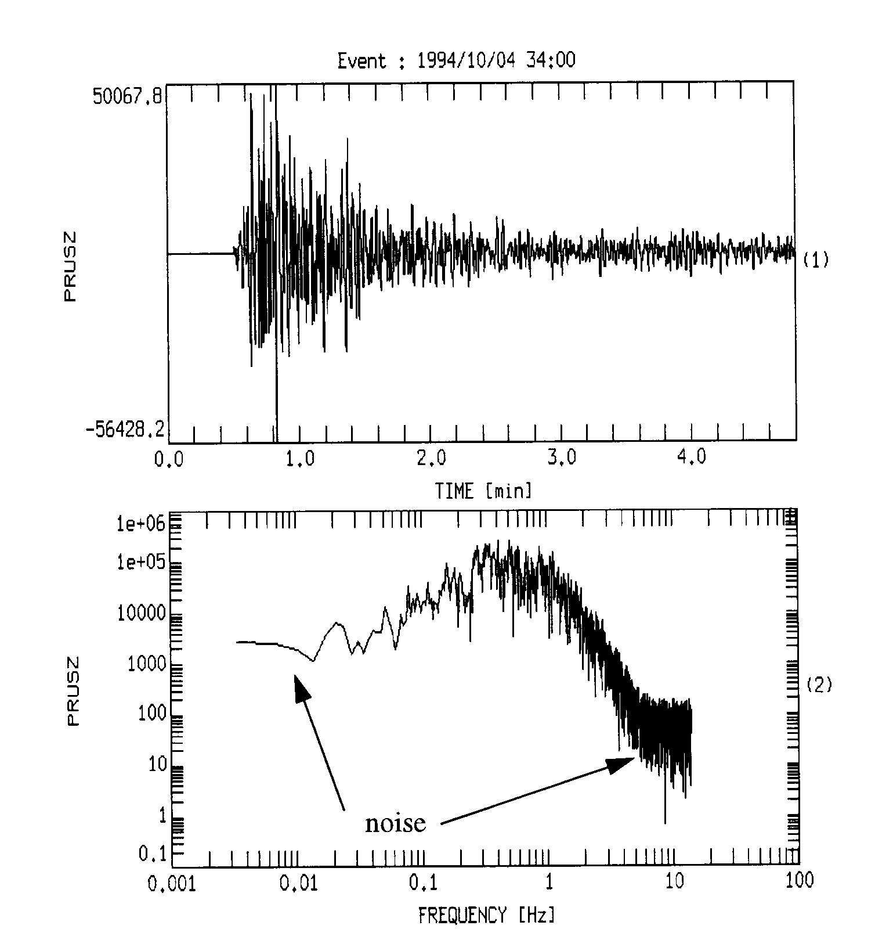

Slide 38
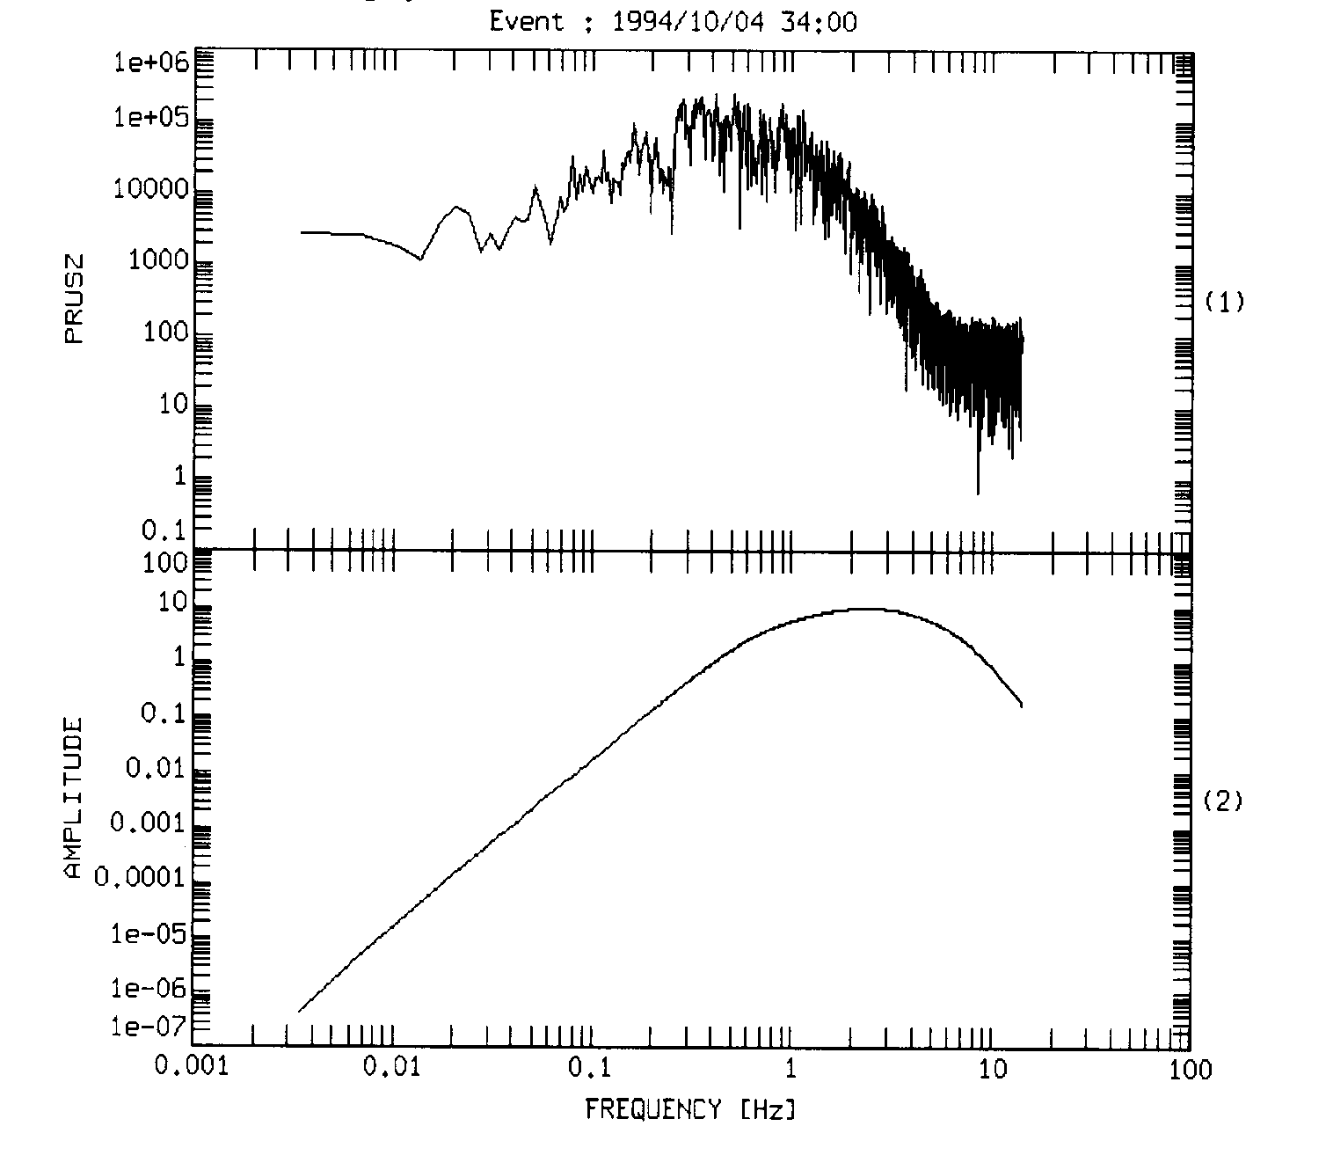

Slide 39
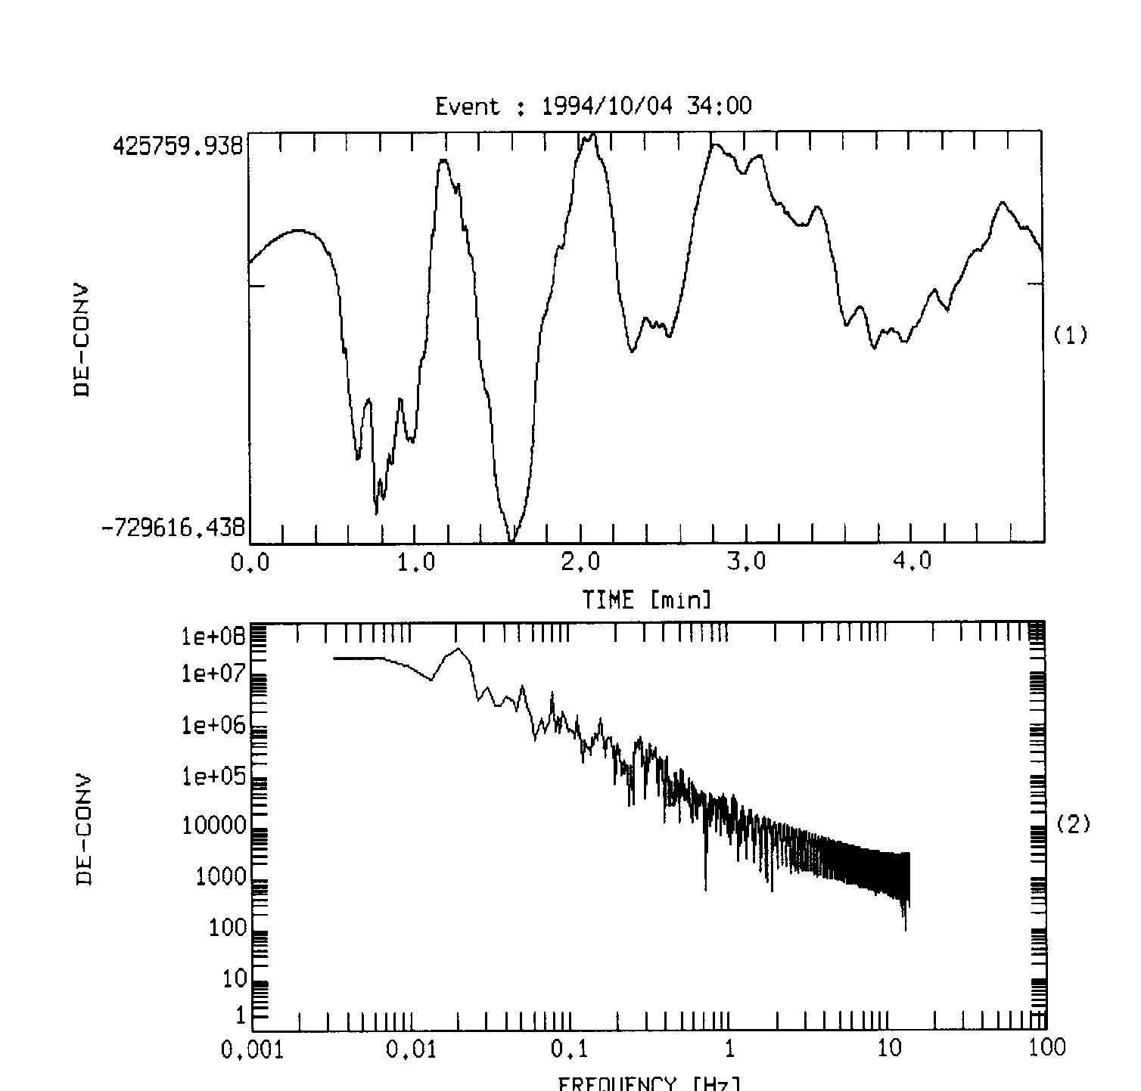

Slide 40
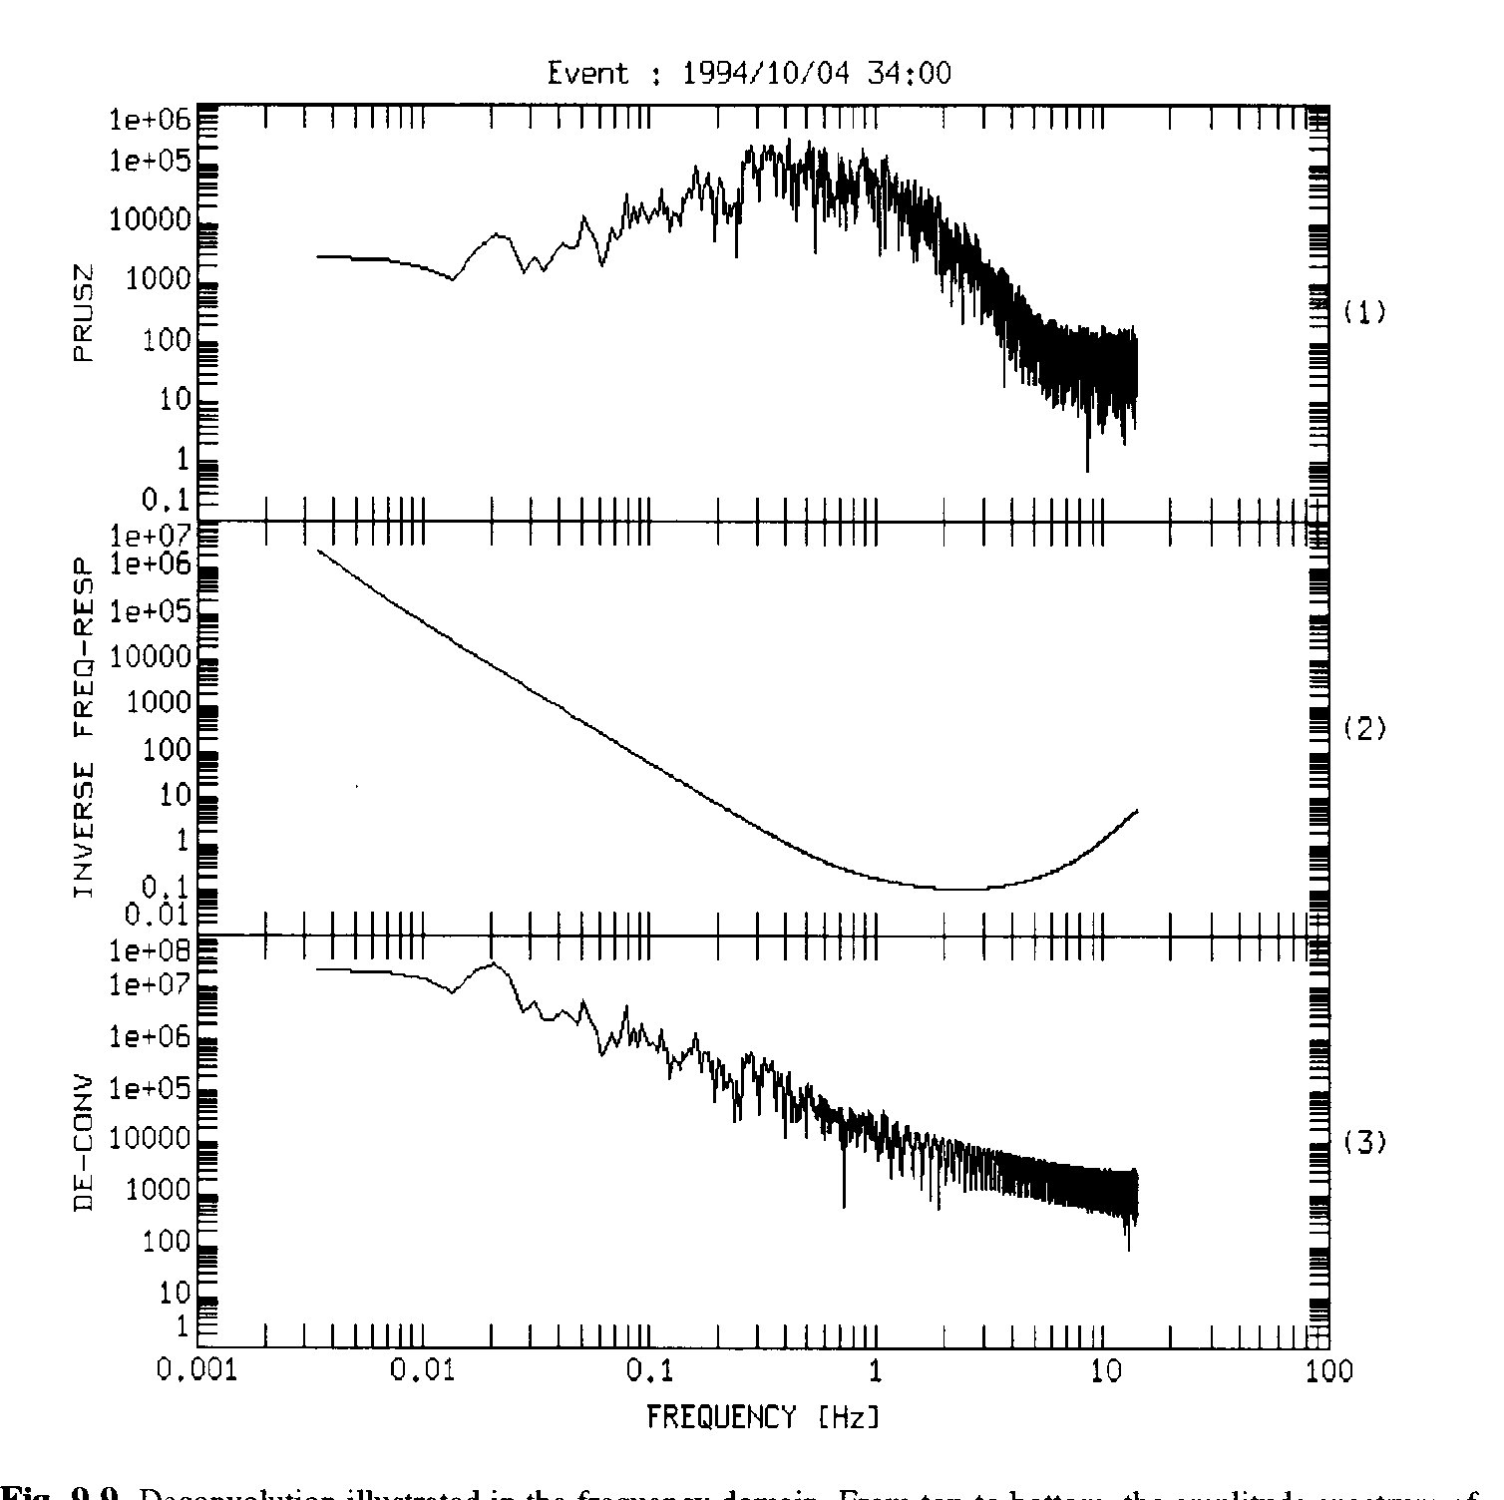

Slide 41
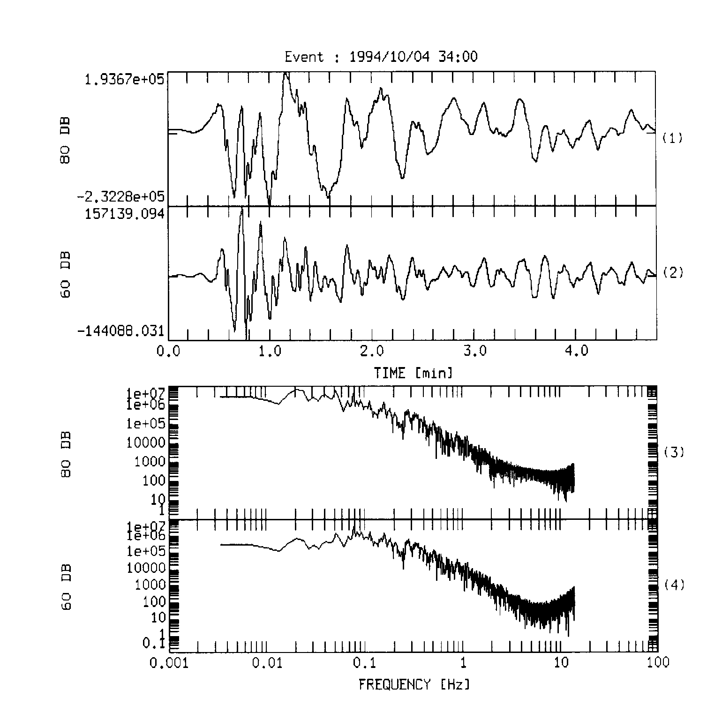

Slide 42
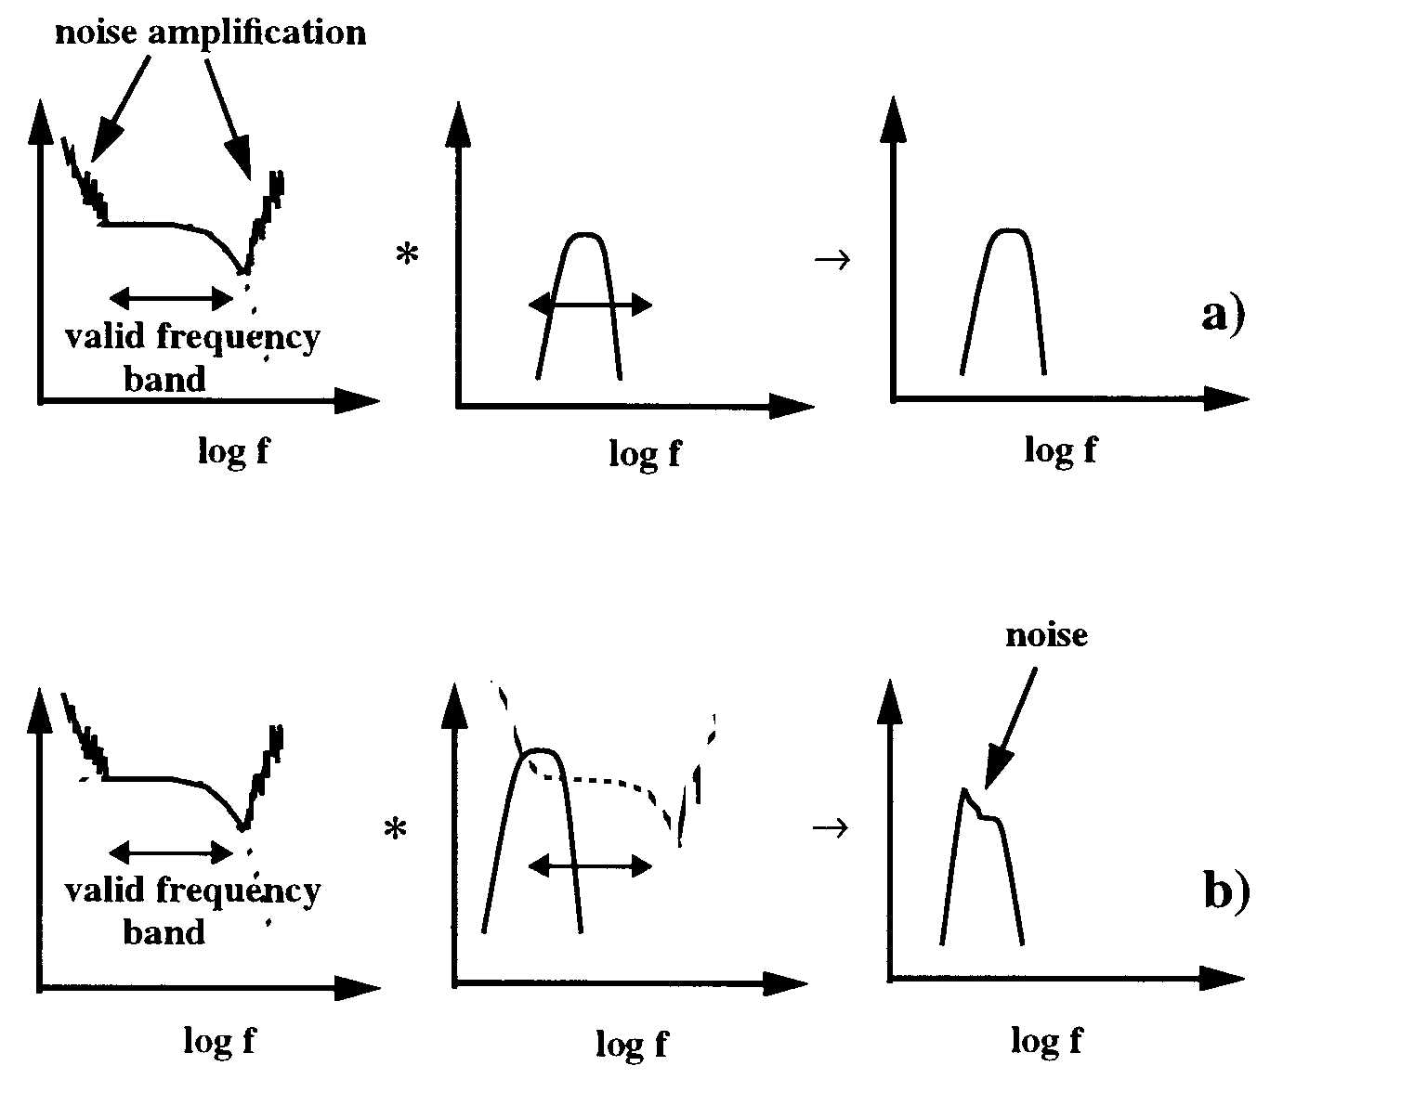
Mappatura del rumore di deconvoluzione nel sistema simulato. a) La banda passante dello strumento simulato rientra pienamente nella banda di frequenza valida. b) La banda passante dello strumento simulato va parte al di fuori della banda di frequenza valida. Da qui il rumore di deconvoluzione viene mappato nel sistema simulato.

Slide 43
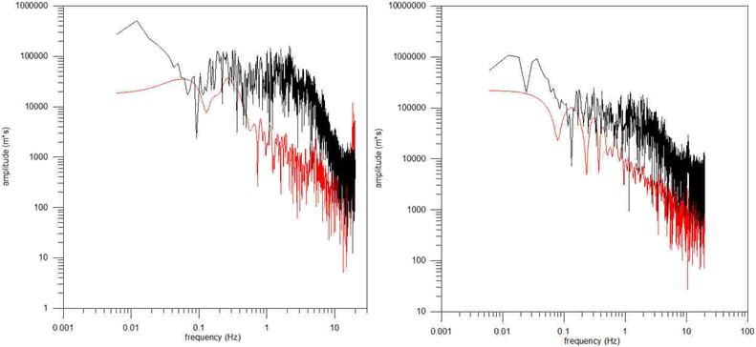

Slide 44
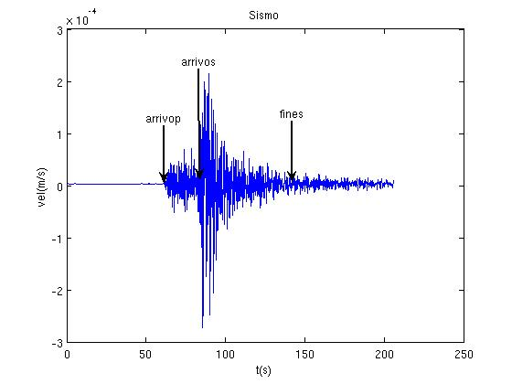
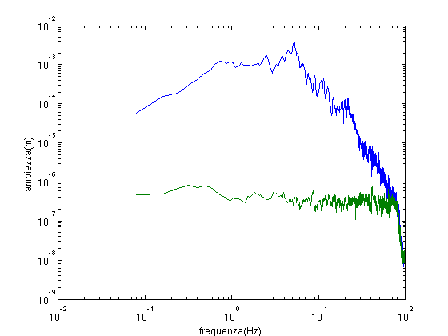
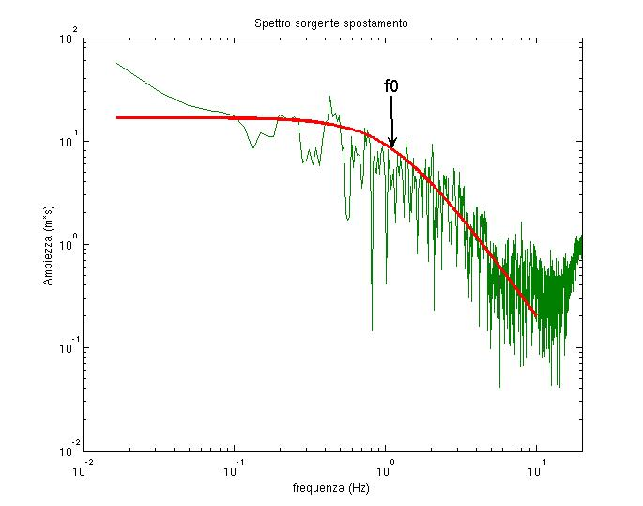
Implementazione del calcolo della magnitudo momento nel sistema real-time

Slide 45
Trigger
A soglia: il trigger viene attivato quando
l’ampiezza del segnale supera una predefinita
soglia
RMS (root-mean-square): viene considerata
l’ampiezza del segnale in una breve finestra
temporale al posto dell’ampiezza istantanea.
STA/LTA: viene considerato il rapporto della
media del segnale relativo ad una finestra
temporale corta (STA, short time average)
rispetto ad una finestra temporale lunga (LTA,
long time average).

Slide 46
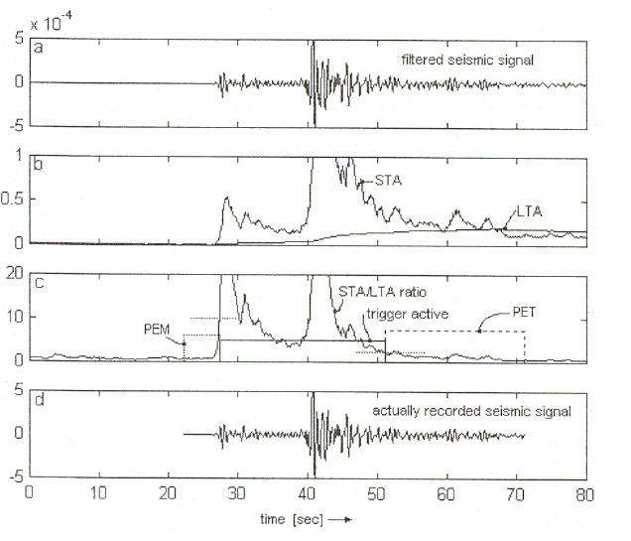
STA – short time average PEM – Pre-event time
LTA – long time average PET - post event time

Slide 47
STA – short time average PEM – Pre-event time
LTA – long time average PET - post event time

Slide 48
STA – short time average PEM – Pre-event time
LTA – long time average PET - post event time

Slide 49
durata finestra STA
durata finestra LTA
valore della soglia di trigger del rapporto STA/LTA
valore della soglia di detrigger del rapporto STA/LTA
filtri del trigger
durata della finestra pre-evento (PEM)
durata della finestra post-evento (PET)
schema della dichiarazione del trigger

Slide 50
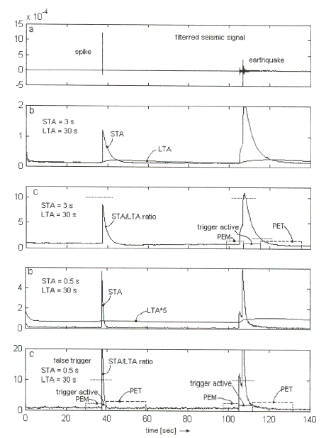

Slide 51
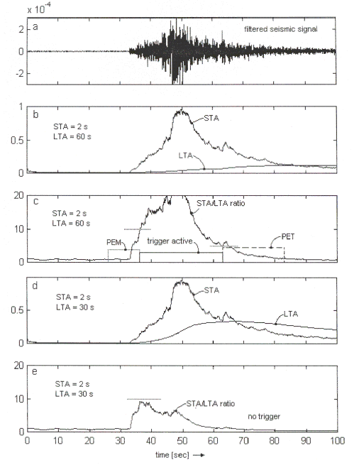

Slide 52
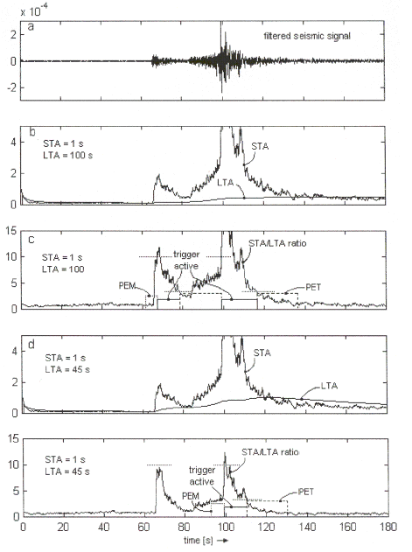

Slide 53
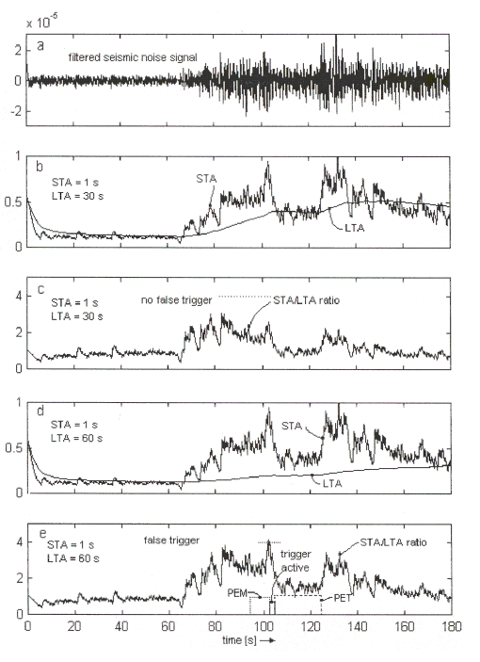

Slide 54
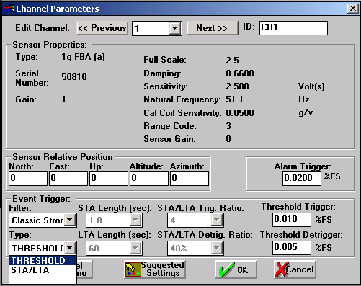

Slide 55
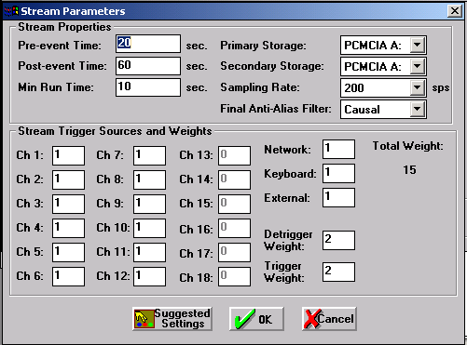

Slide 56
segnale ingresso segnale uscita
Filtro passa alto – Butterworth 2 poli
Filtro passa dasso – Butterworth 2 poli
STA
LTA
* rapporto
+ soglia
STA > LTA * rapporto + soglia
confronto

